Slide 1
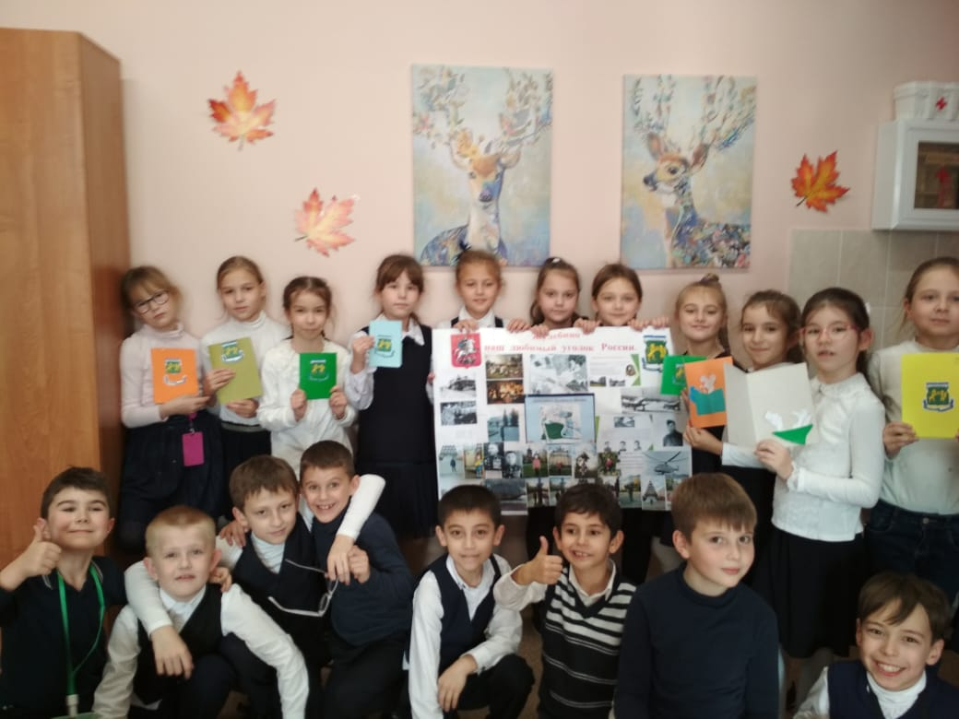
Жулебино - любимый уголок России.
Всякому мила своя сторона
ГБОУ Школа №1793 города Москвы
Учитель начальных классов
Михеенко Елена Анатольевна

Slide 2
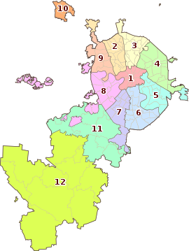
Символика Москвы

Slide 3
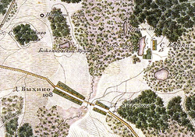
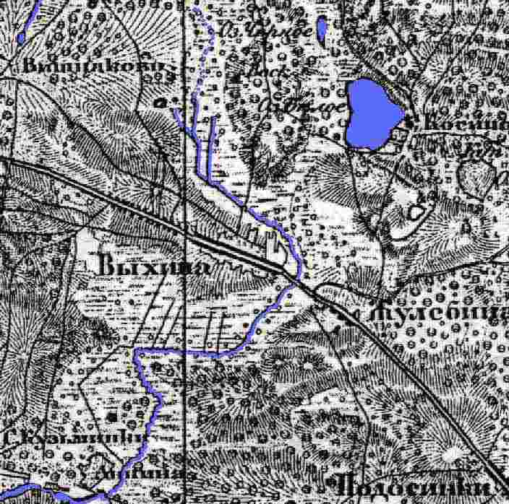
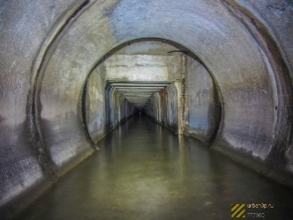
Дата основания | 1499 год
Первое упоминание | 1645 год
В составе Москвы с | 1985 год
Статус на момент включения | деревня
Деревня Жулебино на карте 1818 года
Река
Голедянка

Slide 4
Гимн района Выхино-Жулебино
Слова и музыка Вячеслава Стрелкова
На юго-востоке столицы Есть очень хороший район. Когда из Москвы уезжаю, Всегда я скучаю о нем. ПРИПЕВ: "Выхино-Жулебино" Знает вся Москва. "Выхино-Жулебино" — Ты — родина моя. Хорошая традиция В районе нашем есть: В работе и на празднике Энергии не счесть. "Выхино-Жулебино", Я горжусь тобой "Выхино -Жулебино", Ты стал моей судьбой. ПРИПЕВ. | Здесь славный Кутузов с войсками Москву и Россию спасал, На старой Рязанской дороге Тарутинский марш начинал. История, доблесть и слава Донских и петровских времен В районе живет, и, я знаю, Героев растить будет он. ПРИПЕВ. Бывало нам трудно порою — Ведь всякие есть времена. Но главное — люди в районе Друг друга поддержат всегда. Район наш все краше и краше Становится день ото дня. А скоро еще будет лучше! Район наш, мы любим тебя! ПРИПЕВ.
Герб района
Шереметьевы с 16 века владели двумя деревнями – Выхино и Жулебино. В память об этом сделан современный герб района Выхино-Жулебино.
Лев пришел сюда с герба Шереметьевых, Лис символизирует название Жулебино, происходящее от древнерусского прозвища «Жулеба», что значит «хитрец».

Slide 5
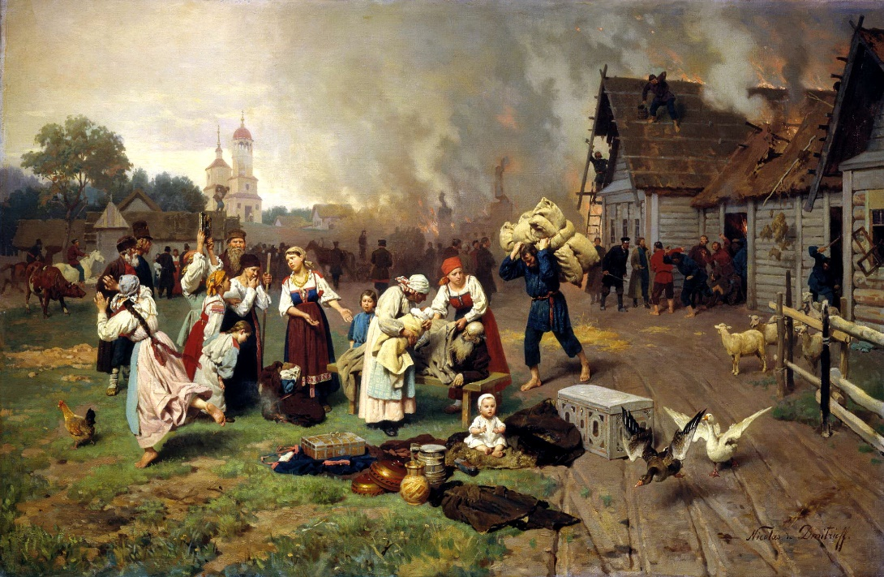
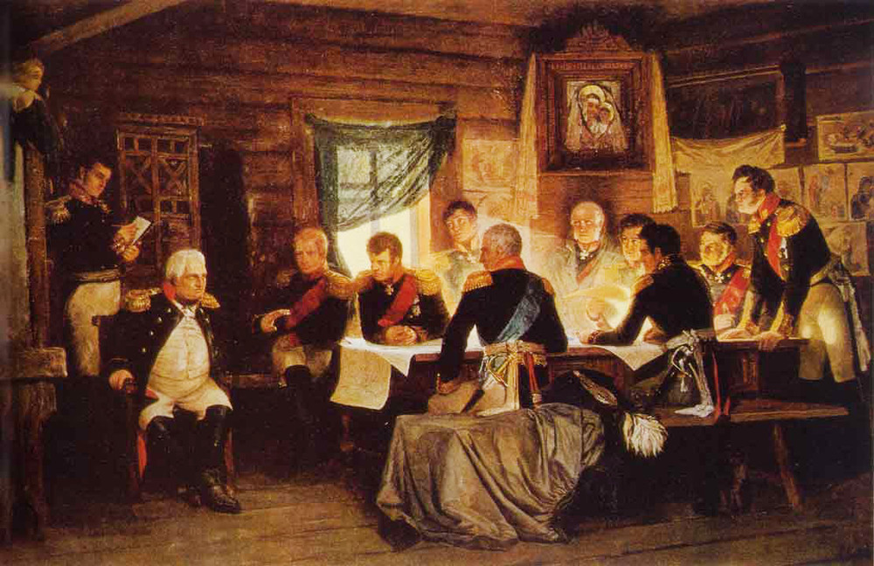
Исторические даты:
- 4 сентября 1812 г - Французы сожгли Жулебино. Крестьяне ушли в ополчение и вели партизанскую войну против захватчиков. Граф Д. Н. Шереметев, владелец Кускова, Выхина, Жулебина собрал почти 200 ратников. Жители деревень гордились тем, что у них останавливался на постой Кутузов.

Slide 7
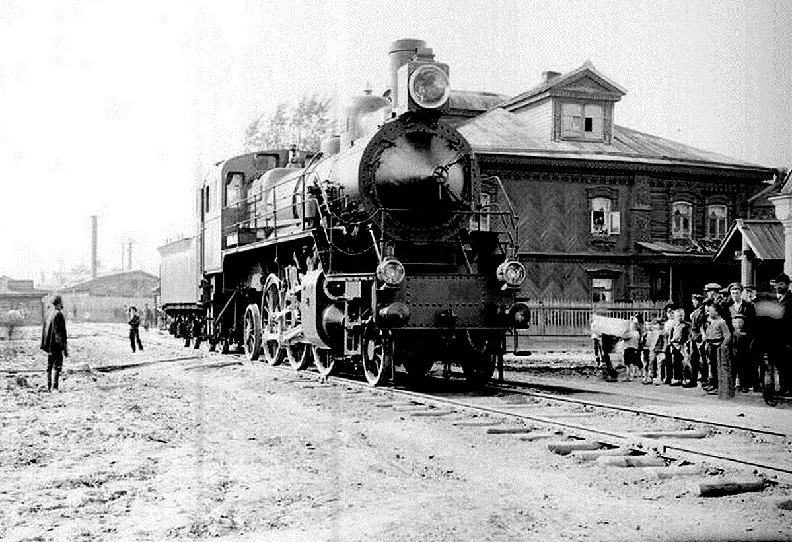
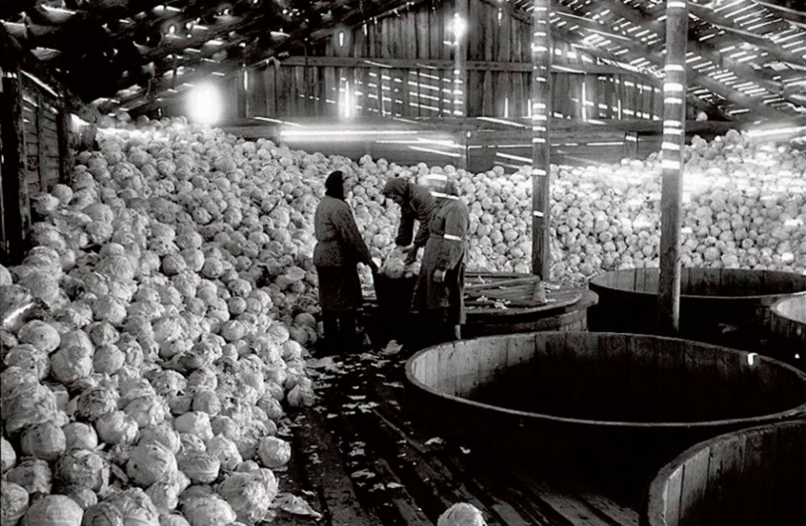
Исторические даты:
- 11 июня 1860 г. - Началось строительство железной дороги от Жулебино до Панков.
Закваска капусты в совхозе для отправки на фронт, 1941.
В период коллективизации здесь был создан крупный колхоз «Имени 3-й пятилетки». Колхоз имел теплицы и парники.

Slide 8
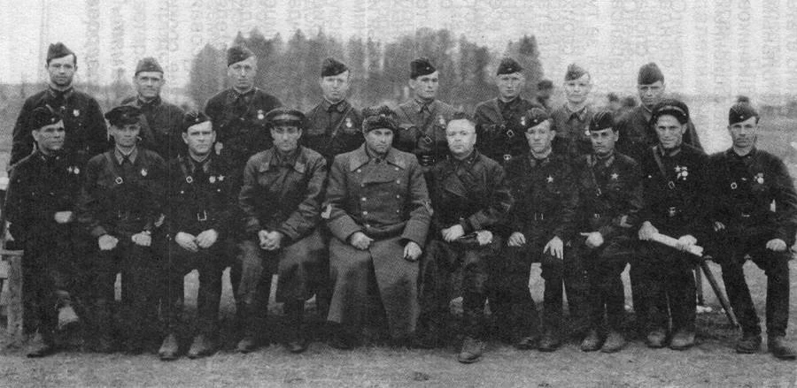
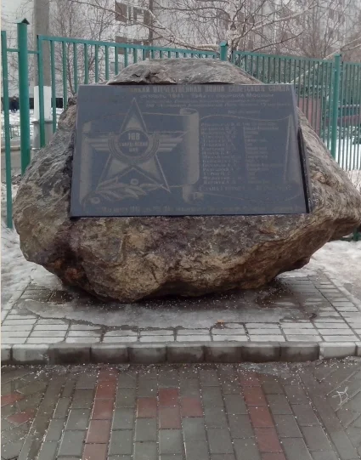
⭐ 108-й ГВАРДЕЙСКИЙ РАВА-РУССКИЙ ОРДЕНА СУВОРОВА ШТУРМОВОЙ АВИАЦИОННЫЙ ПОЛК
Наша школа № 1793 носит имя Героя Советского Союза Александра Кирилловича Новикова, командира эскадрильи 108-го ШАП. На территории школы (ул. Маршала Полубоярова, 12) установлен памятник с именами 15 летчиков 108-го ШАП, погибших при обороне Москвы в 1941 - 1942 г. В школе созданы музеи (экспозиции): «Великая Отечественная война в судьбе моей семьи» и 108-го ШАП.

Slide 9
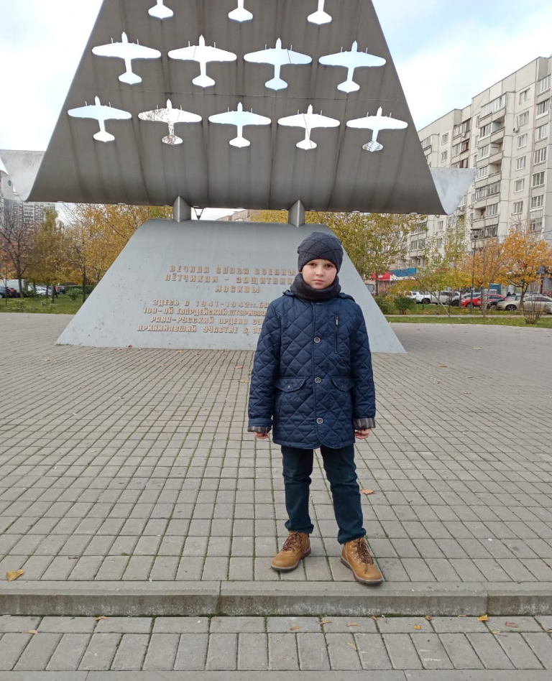
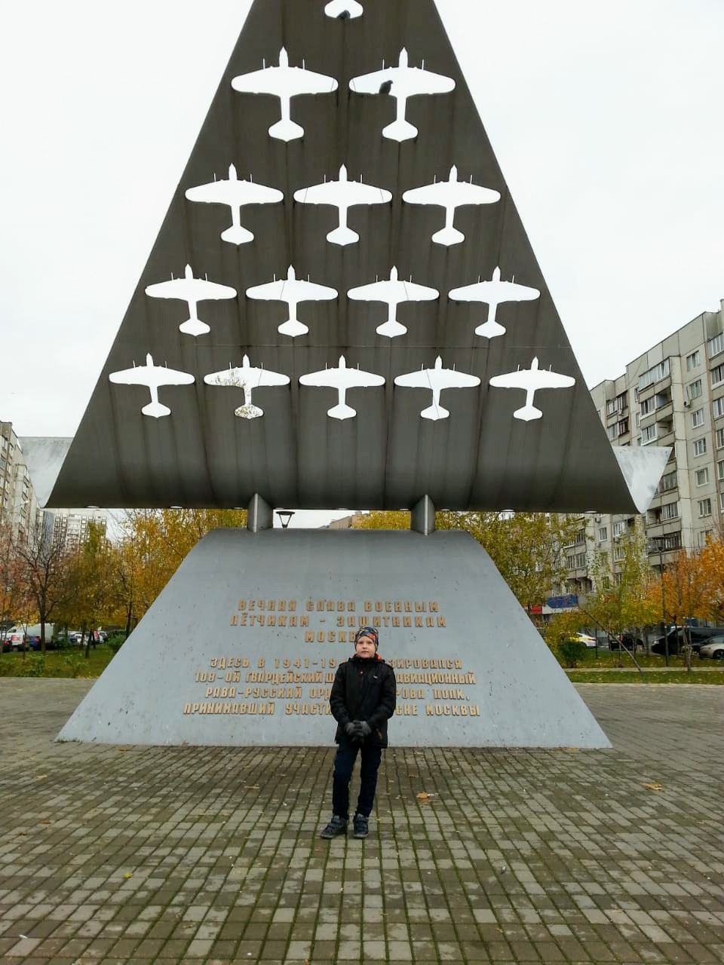
.
Памятники нашего района
Их немного, и связаны они с авиацией. Первый из них был установлен в 2005 году на пересечении Жулебинского и Хвалынского бульваров. Он посвящен летчикам 108 гвардейского штурмового авиационного полка, в 1942 оду базировавшегося на аэродроме на месте современного района Жулебино и участвовал в защите Москвы

Slide 10
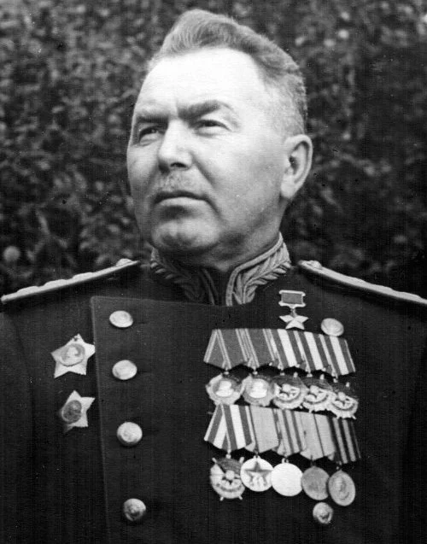
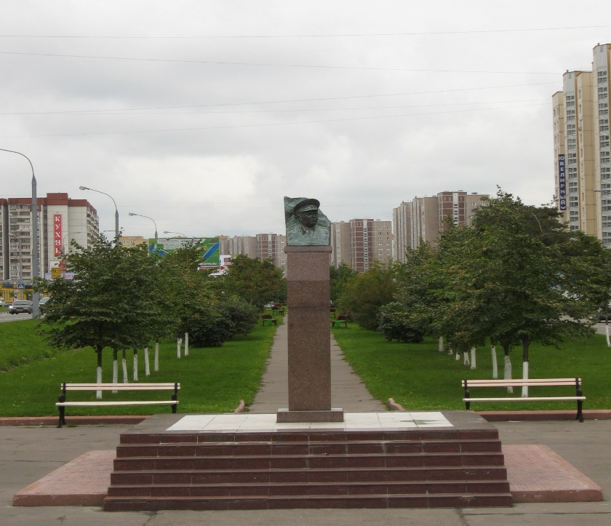
Три улицы нашего района носят имена Героев, внесших существенный вклад в Великую Победу. Улицы: Авиаконструктора Миля, Маршала Полубоярова,Генерала Кузнецова
Улица Генерала Кузнецова названа в честь Героя Советского Союза - Василия Ивановича Кузнецова, в 1995 году. Василий Иванович Кузнецов был участником двух мировых войн. Под его руководством проходила операция в Берлине, взяли Рейхстаг и над ним подняли Знамя Победы. Василий Иванович был депутатом Верховного Совета СССР.

Slide 11
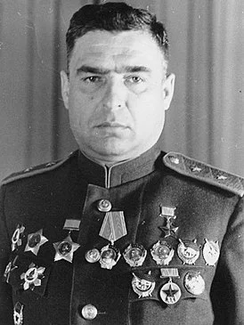
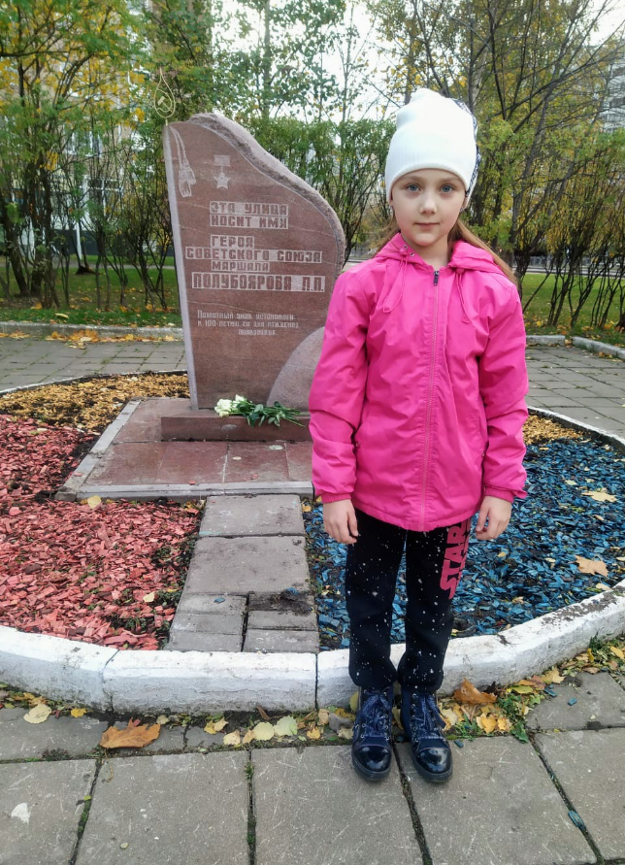
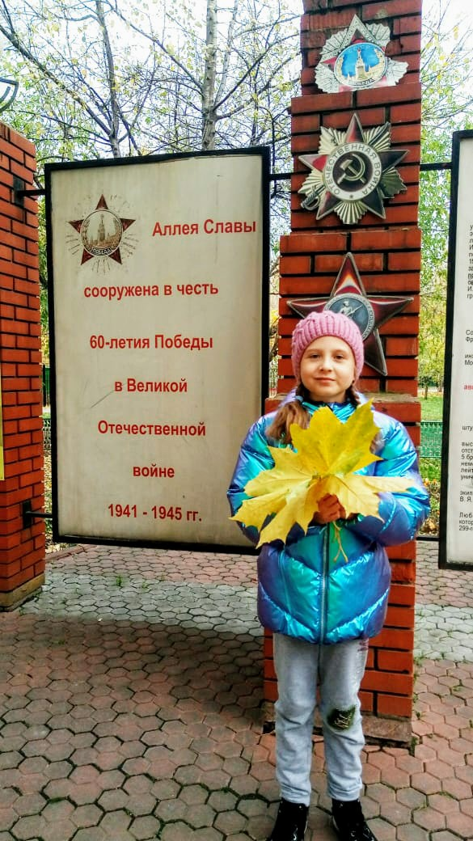
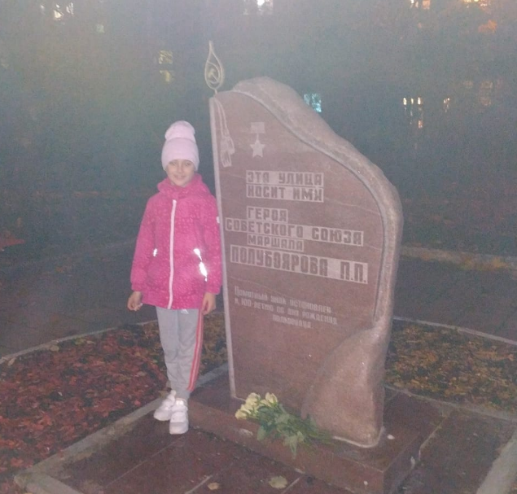
На улице Маршала Полубоярова в 2001 году установлен памятный знак к столетию со дня рождения полководца.
⭐ ПАВЕЛ ПАВЛОВИЧ ПОЛУБОЯРОВ (1901 - 1984) - советский военачальник, маршал бронетанковых войск, Герой Советского Союза.

Slide 12
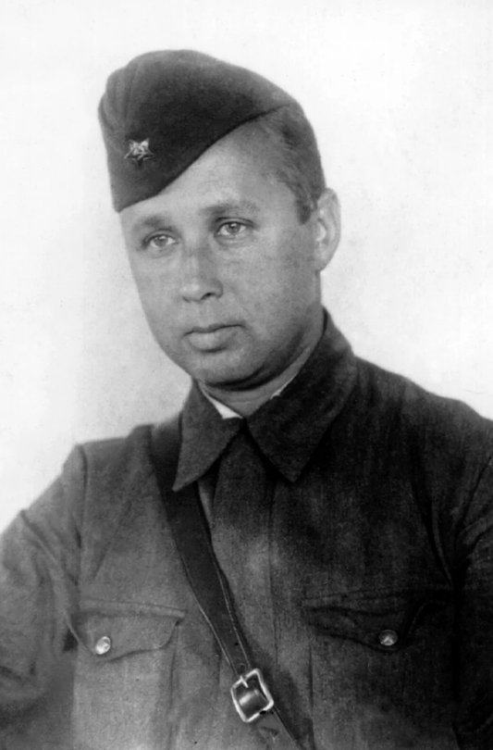
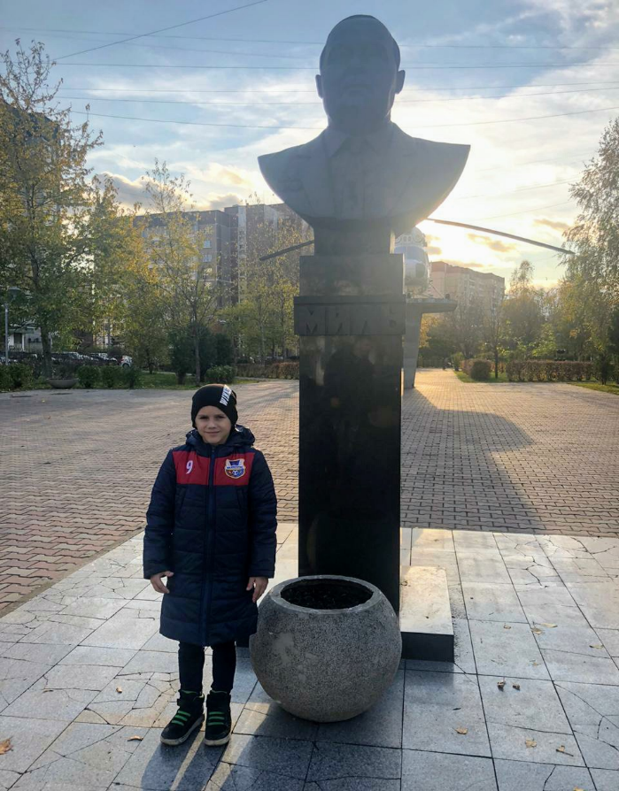
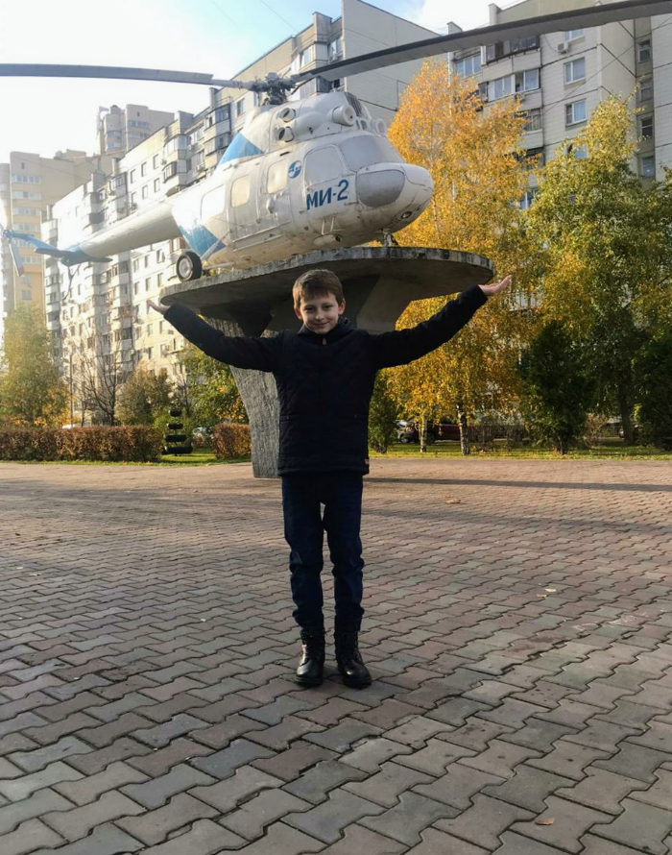
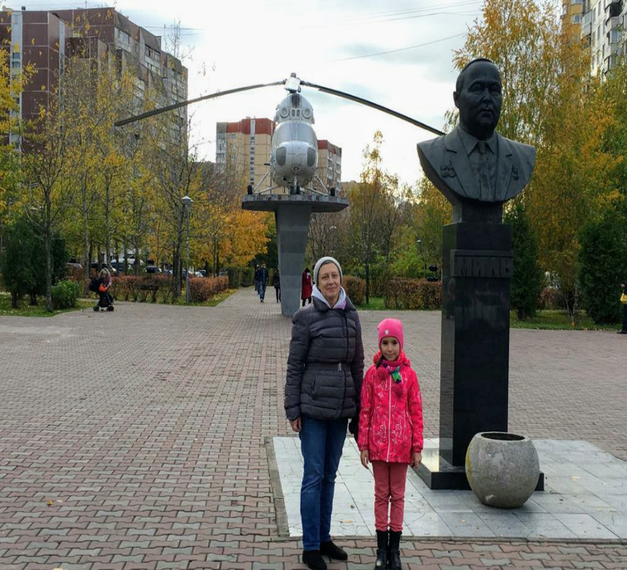
Памятник вертолету Ми-2 улица Авиаконструктора Миля Одна из улиц, пересекающих Жулебинский бульвар названа в честь советского авиаконструктора Михаила Леонтьевича Миля. Он является одним из основателей советского вертолетостроения. Памятник находится рядом с домом №2 на ул. Авиаконструктора Миля. Этот памятник посвящен Михаилу Леонтьевичу Милю, и его великом творению, вертолету МИ-2. Улица расположена на том месте, где раньше находилась взлетно-посадочная полоса.

Slide 13
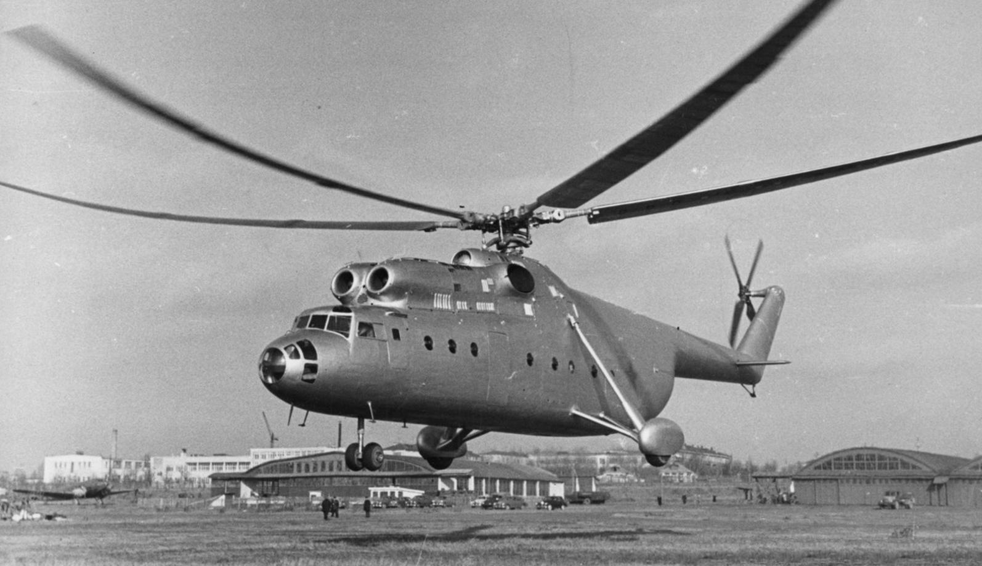
1954-1987 гг. - В Жулебино располагалось вертолетное поле, где испытывались вертолеты авиаконструктора М.Л.Миля.

Slide 14
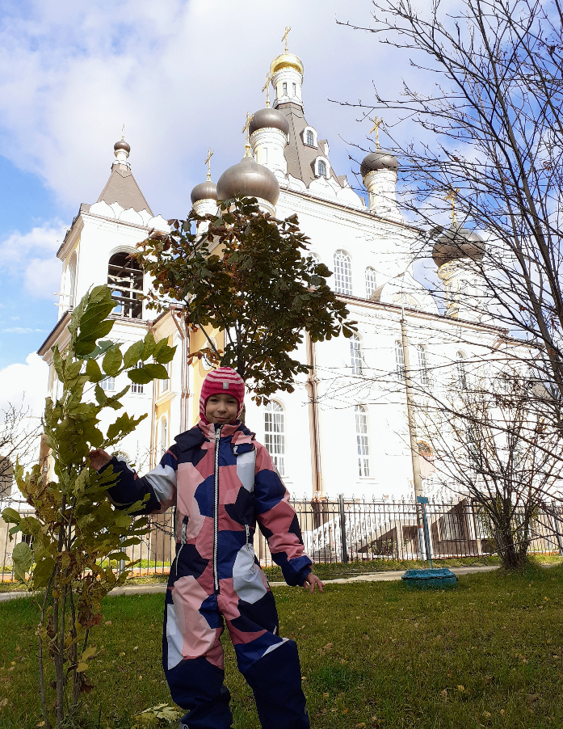
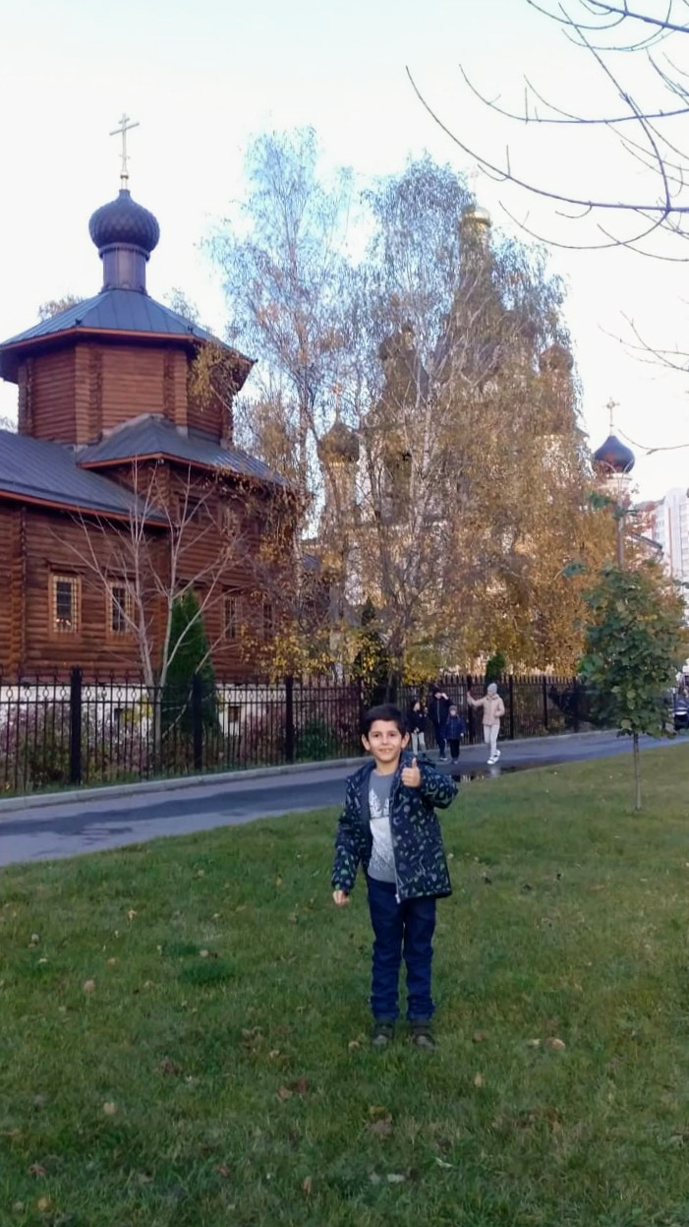
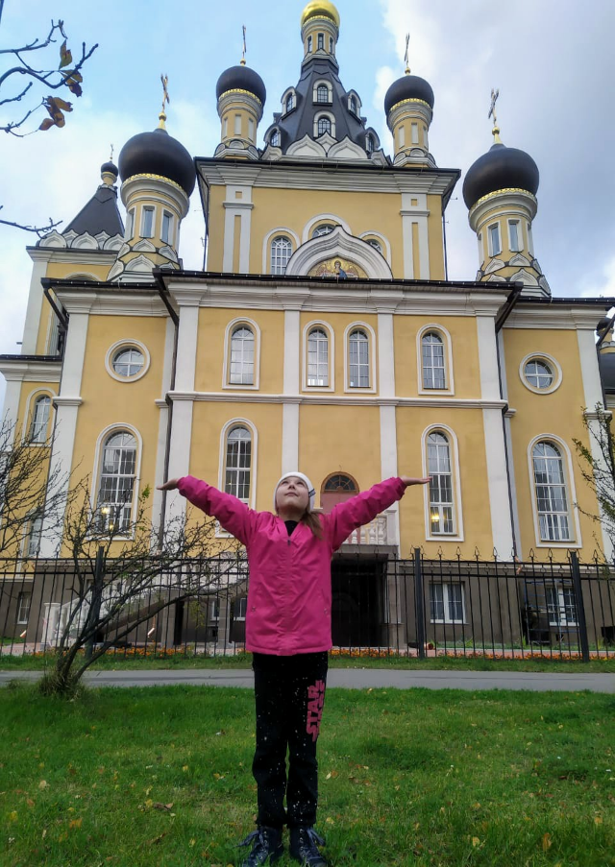
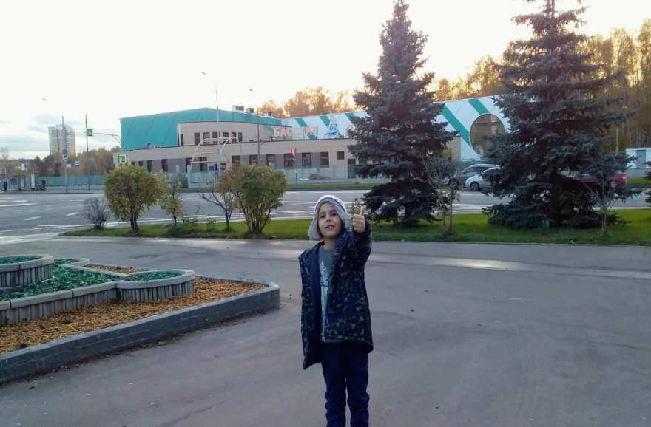
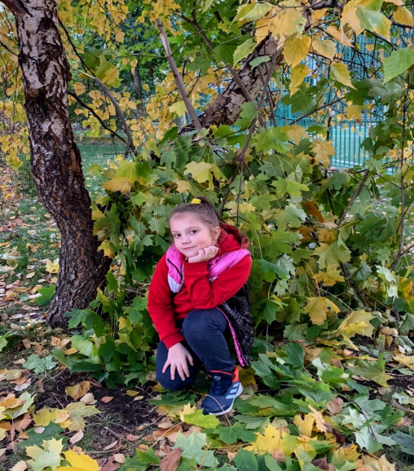

Slide 15
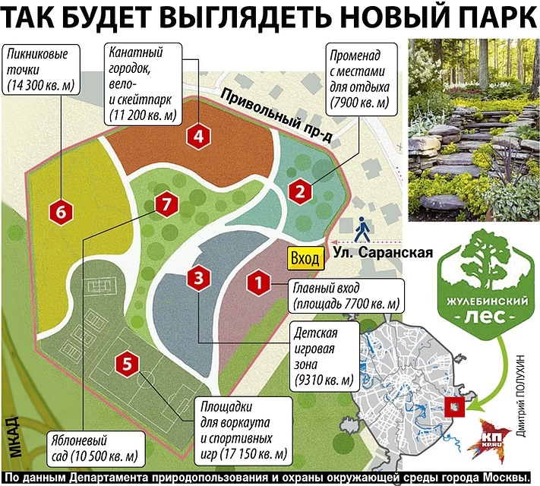
Природный заказник «Жуле́бинский»
Особо охраняемая природная территория в районе Выхино-Жулебино Юго-Восточного административного округа Москвы. Образован на основании постановления Правительства Москвы № 488 от 9 августа 2016 года.

